Slide 1
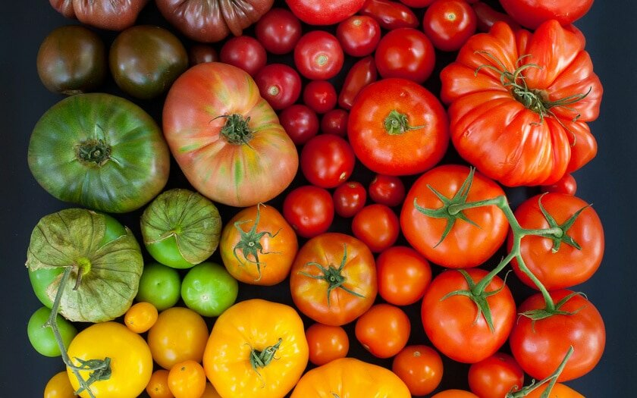
Сорта томатов (для открытого грунта, для весенней и зимней теплицы). Подготовила: Айрапетян Светлана Борисовна учитель технологии(сельскохозяйственный труд),ГКОУ «Специальная (коррекционная) школа-интернат №10»,с Александровское

Slide 2
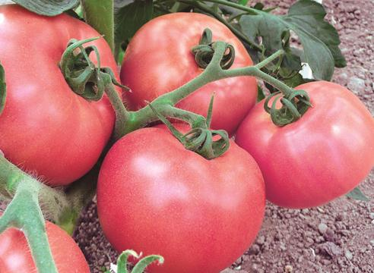
Томаты – культура теплолюбивая. Потому выращивать ее в теплице часто бывает легче, чем в открытом грунте. Особенно там, где лето короткое и не слишком жаркое. Успех во многом зависит от того, насколько удачно выбраны сорта томатов для теплиц, пригодны ли они для имеющихся условий.

Slide 3
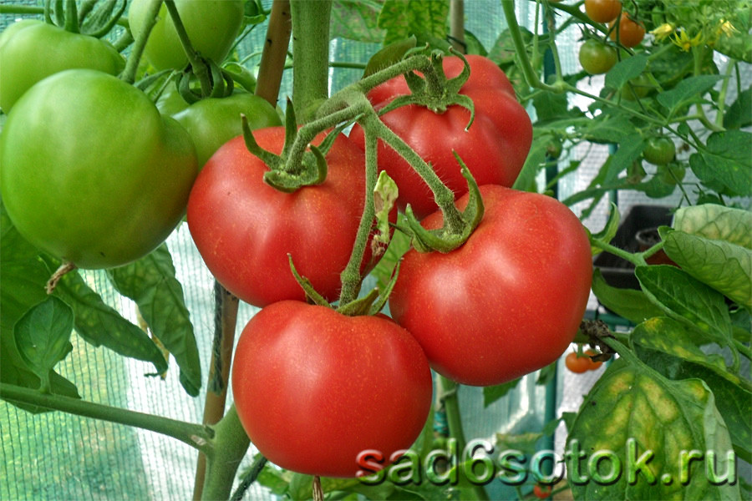
Основные свойства, по которым обычно выбирают сорта:
-урожайность;
-тип и размер кустов;
-скорость созревания;
-вкусовые качества;
-устойчивость к неблагоприятным условиям и инфекциям;
-размер плодов;
-лежкость (сорта для хранения).

Slide 4
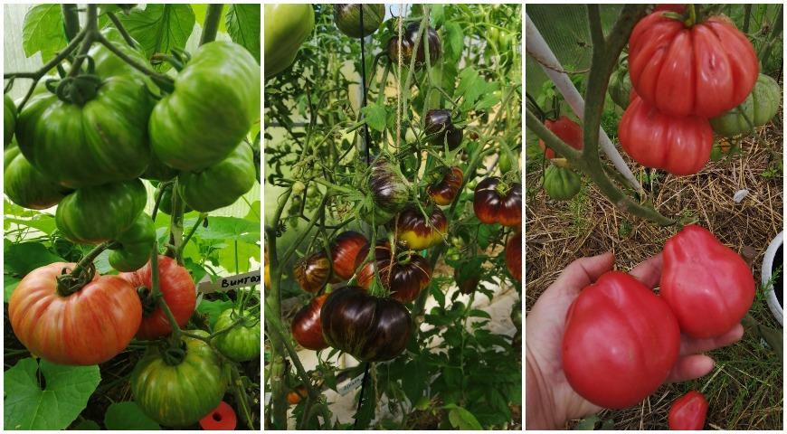
Ранние сорта томатов для теплицы
Ранними считаются сорта и гибриды, которые способны давать урожай не позже, чем через 90-100 дней после появления всходов.

Slide 5
Ранние сорта мясистых и крупных томатов
Абаканский розовый от Сибирского сада. Томат раннеспелый, куст высотой до 170 см., сердцевидной формы до 500 г. Как и все сердцевидные томаты он имеет насыщенный вкус, сладкий, мясистый и ароматный.
Инжир розовый от Гавриш, сорт среднеранний, высотой около 180 см. Плоды у него достаточно крупные, похожие на хинкали, сладкие, вкусные.
Томат Гордость Сибири от Сибирского сада. Растение высотой примерно 160 см, плоды плоско-округлые ярко-красного цвета, весом до 900 г. Вкус яркий, томатный, сбалансированный.
Интересный по окраске томат Винтаж от Партнёра обладает сбалансированным вкусом. Его плоды достаточно крупные, примерно 200-300 г.

Slide 6
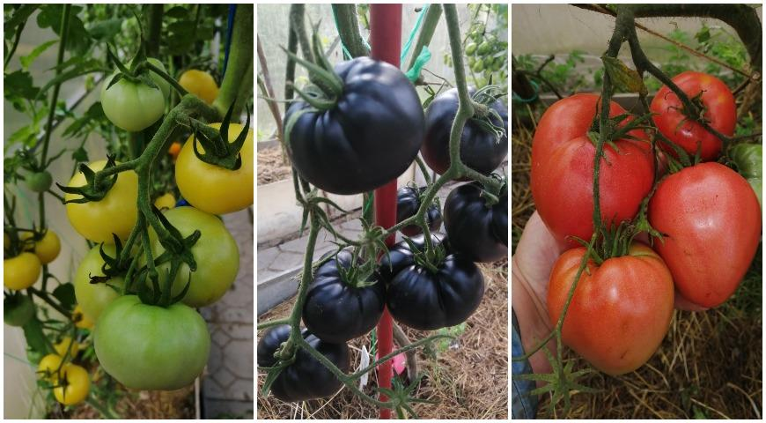

Slide 7
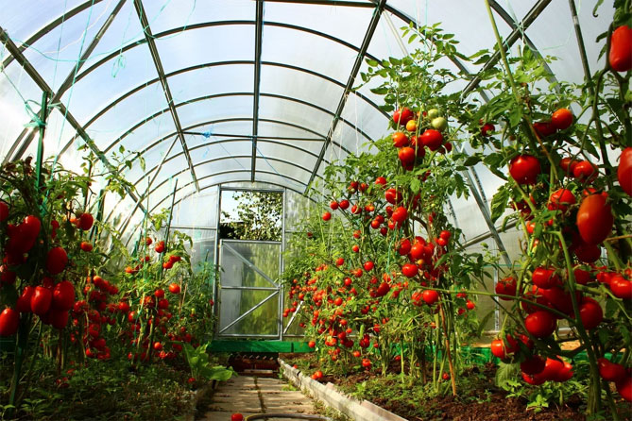
Использование защищенного грунта при выращивании томатов значительно расширяет возможности – позволяет раньше их сажать и собирать плоды. Под крышей из пленки, стекла, поликарбоната помидоры растут при повышенной влажности, оптимальной температуре воздуха и почвы. Овощи под прикрытием защищены от неблагоприятных погодных условий, таких как град или проливные дожди. Большинство доступных сортов томатов подходят для выращивания в парниках, теплицах.

Slide 8
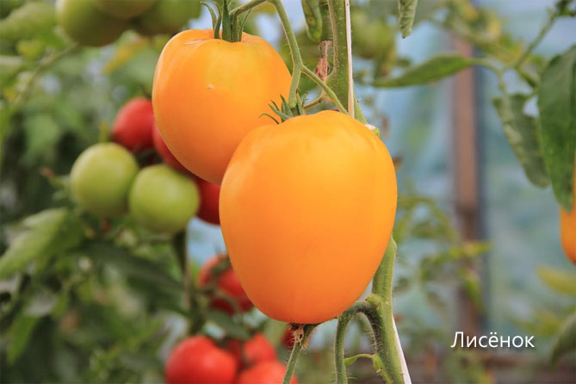

Slide 9
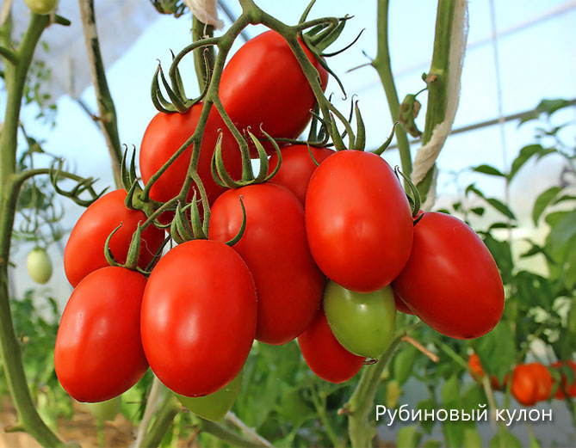

Slide 10
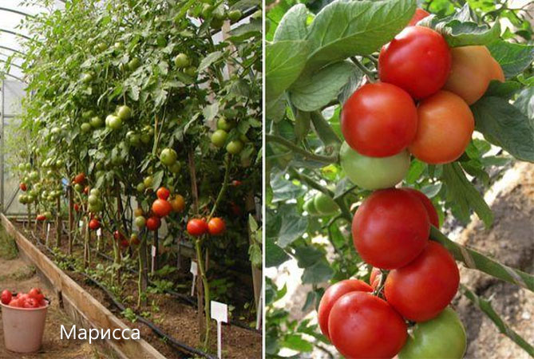

Slide 11
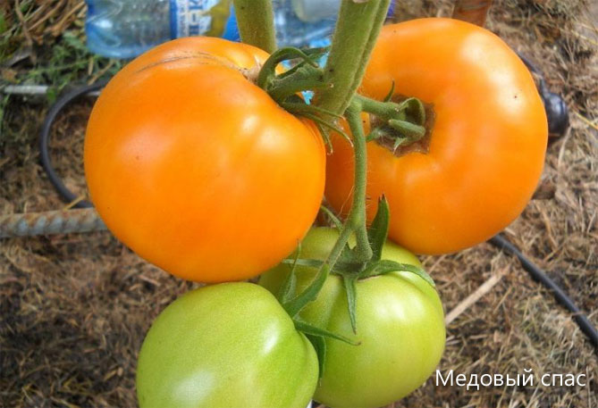

Slide 12
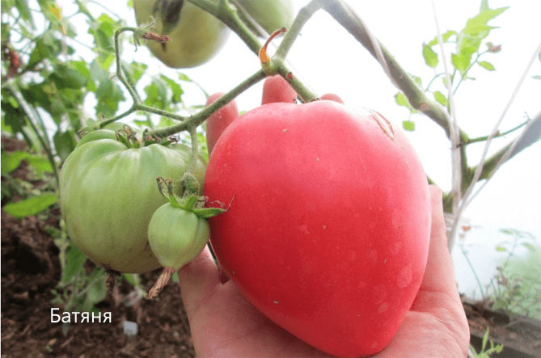

Slide 13
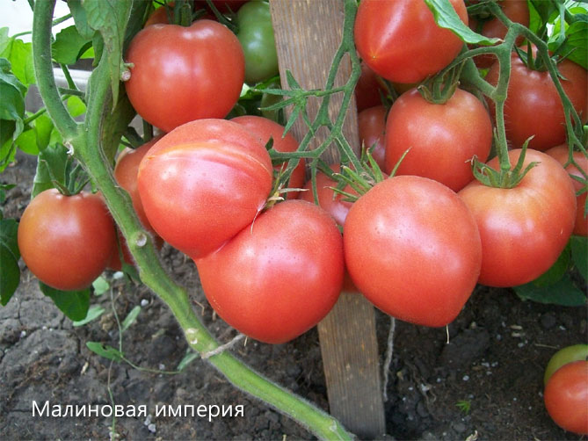

Slide 14
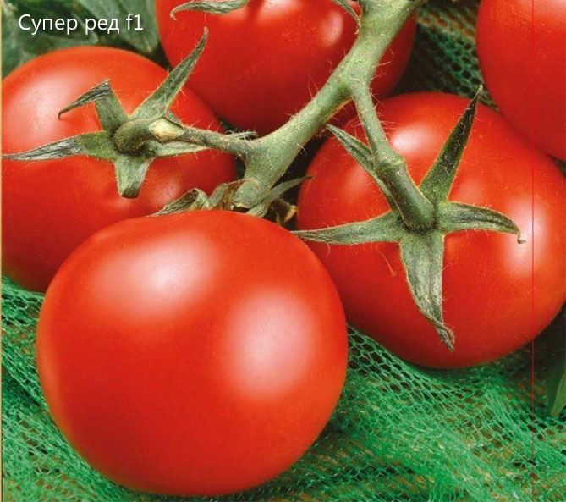

Slide 15
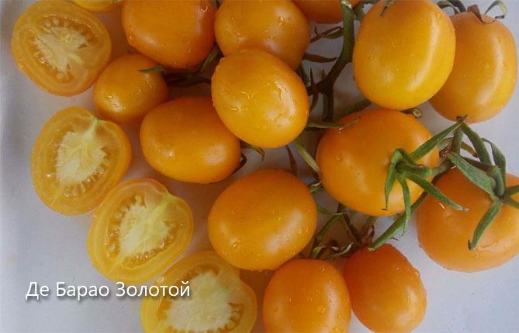

Slide 16
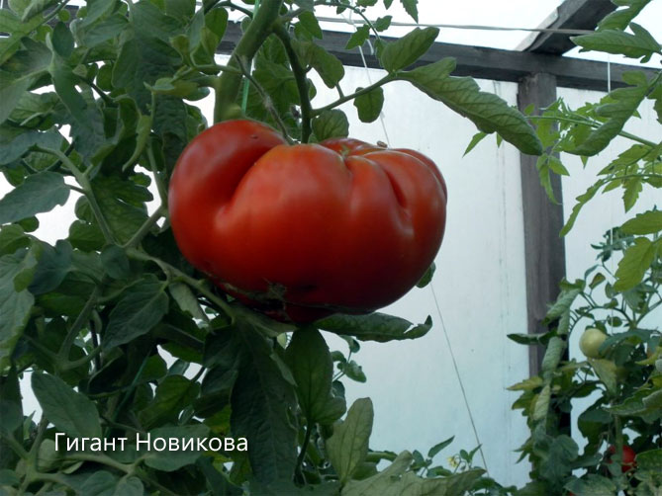

Slide 17
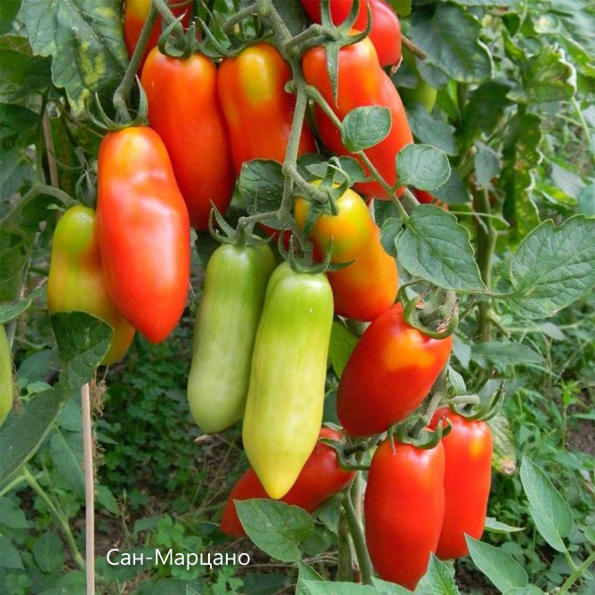

Slide 18
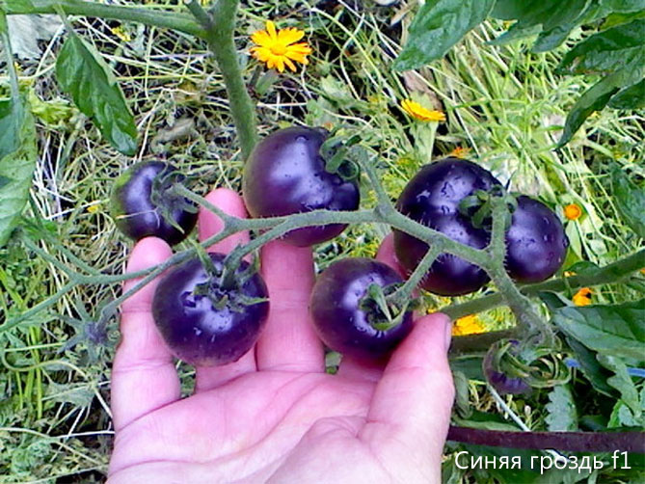

Slide 19
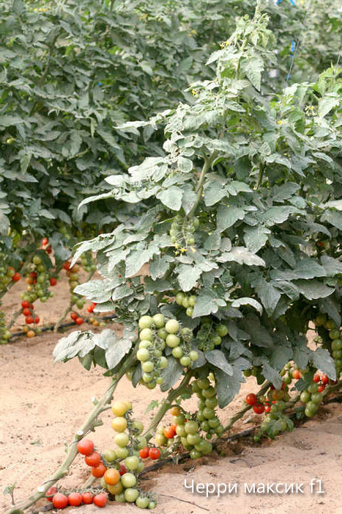

Slide 20
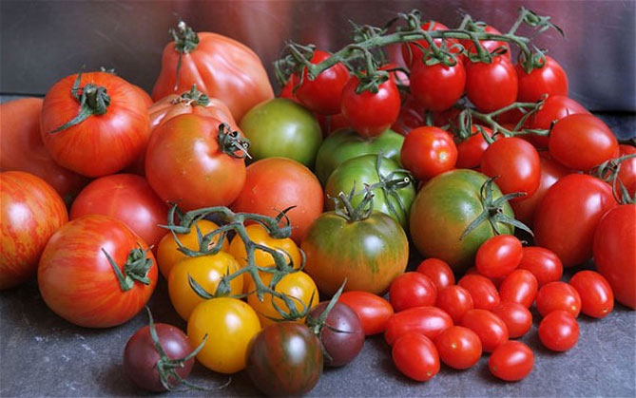
Спасибо за просмотр

